Slide 1





TWOGEAR TEAM
Кейс: Банк Центр-Инвест
Проект: Простая Экономика

Slide 2





СОСТАВ КОМАНДЫ
DISIGNER
BACKEND РАЗРАБОТЧИК
FRONTEND РАЗРАБОТЧИК
FRONTEND РАЗРАБОТЧИК
Федоров Никита
Едомский Дмитрий
Медведев Илья
Литюк Елена

Slide 3
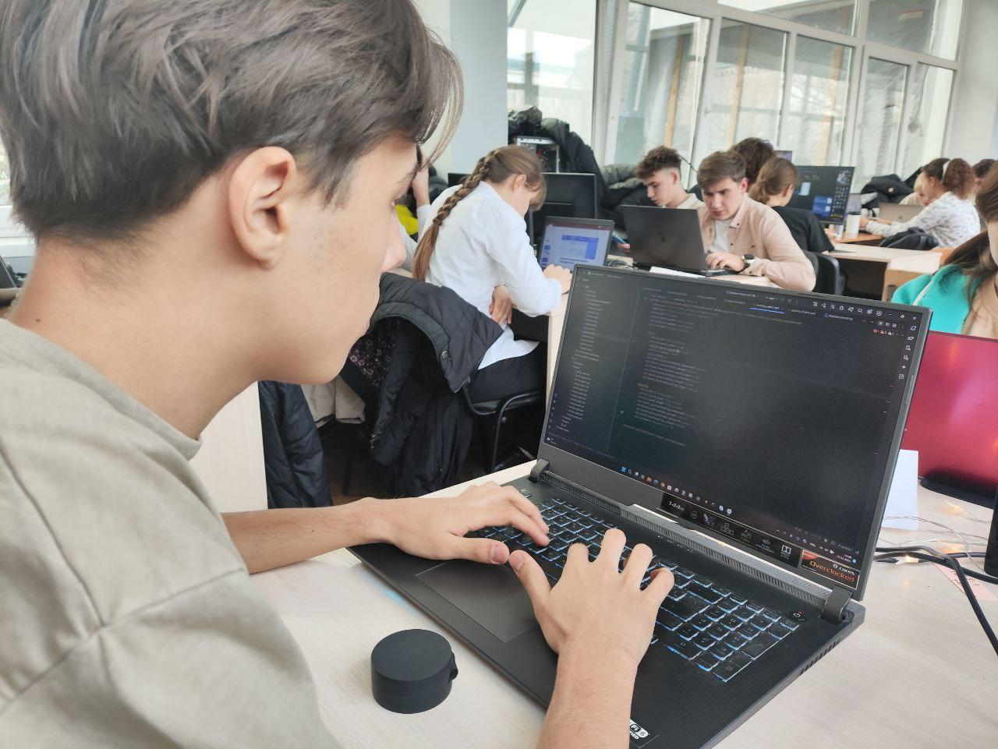
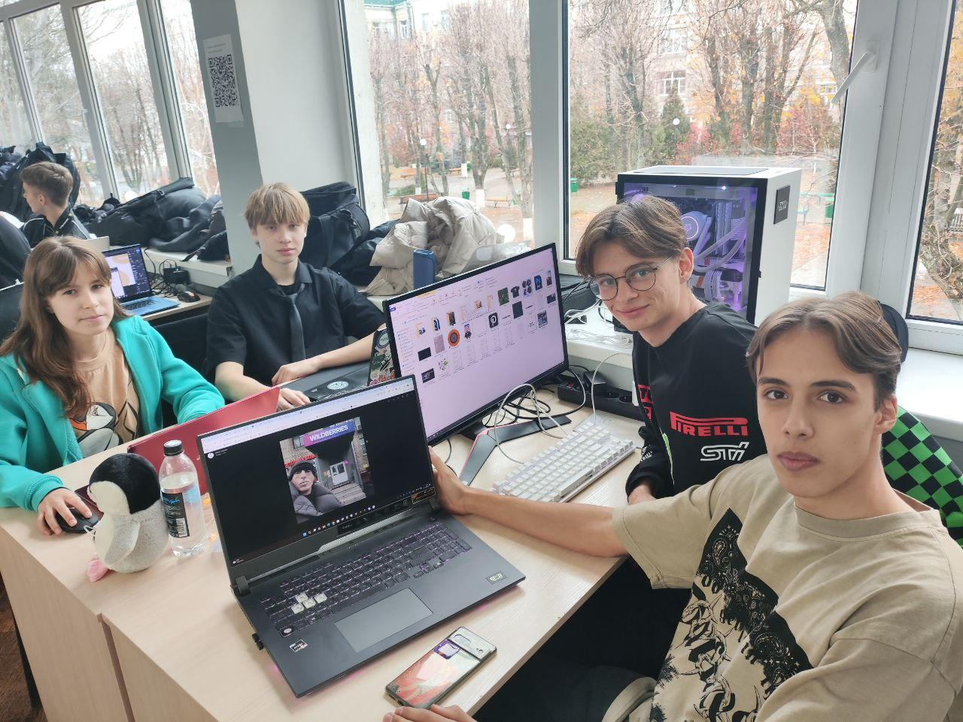
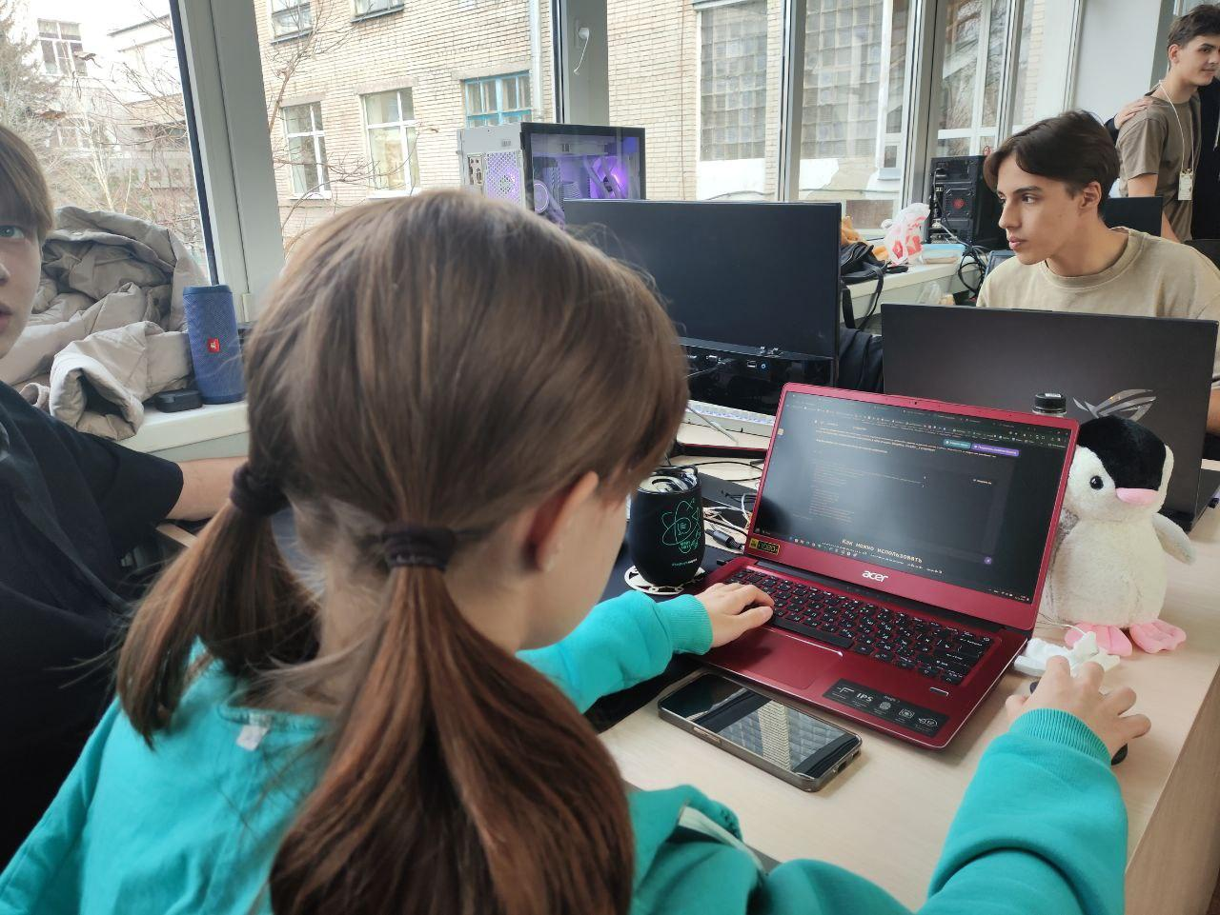
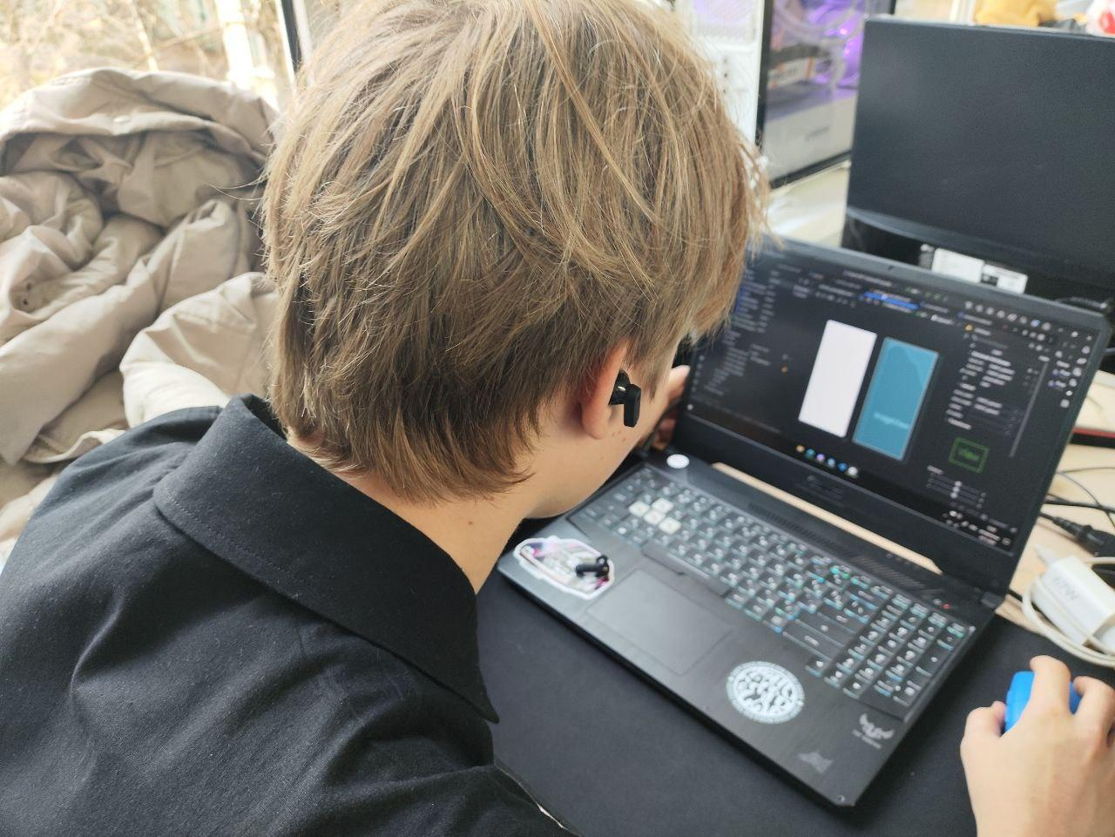
НАША КОМАНДА:
ПОЛНА ЭНТУЗИАЗМА
СОСТОИТ ИЗ 4 ЧЕЛОВЕК
КАЖДЫЙ МАСТЕР СВОЕГО ДЕЛА
ВСЕГДА НА ВАЙБЕ

Slide 4

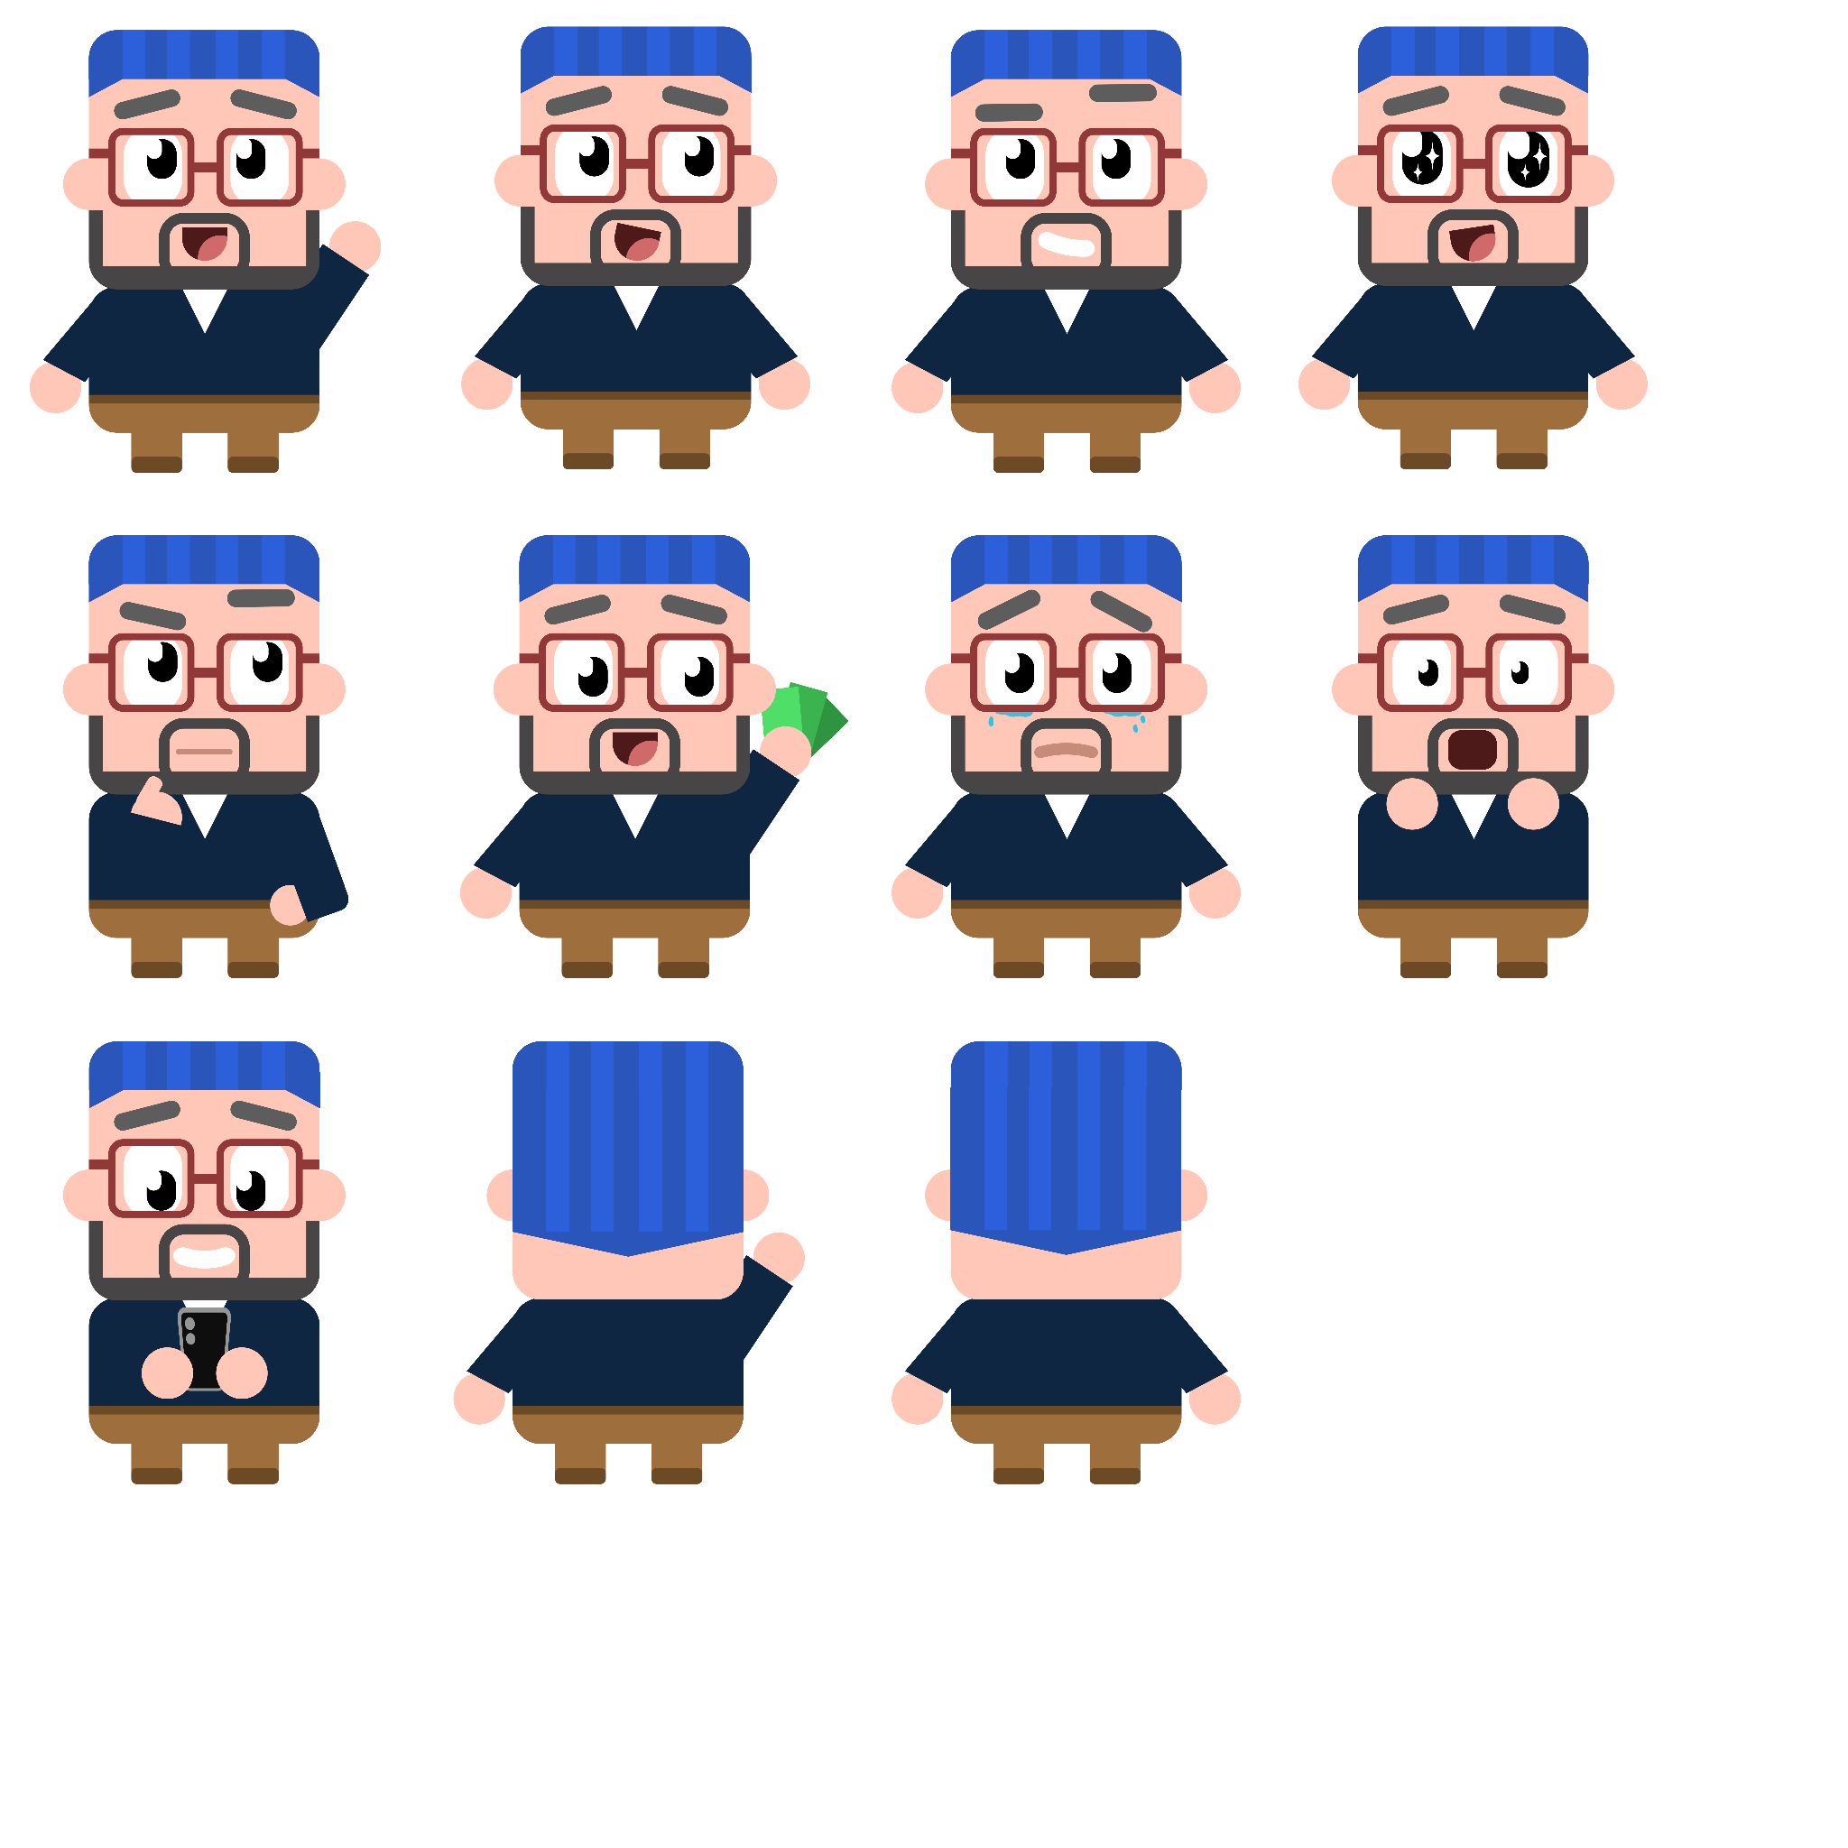

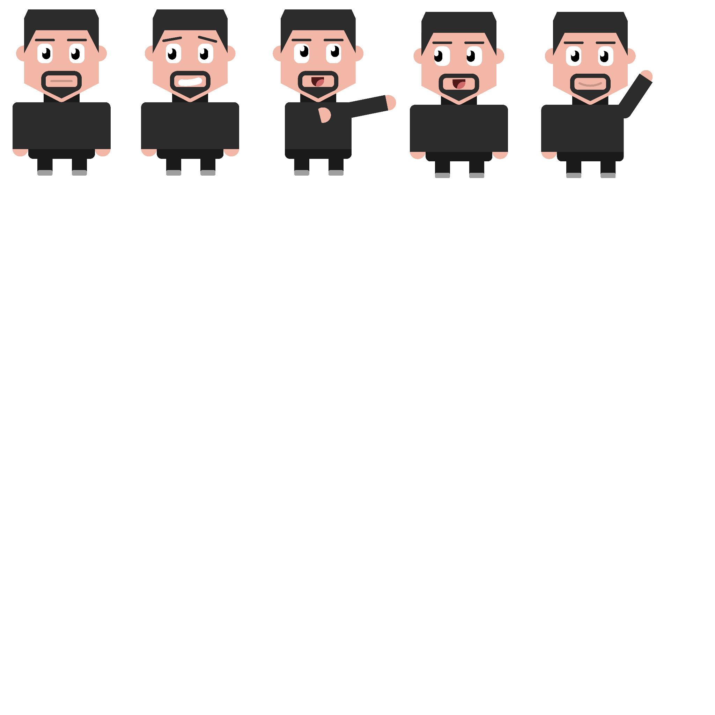
НАШ КЕЙС:
- КОМПАНИЯ ЦЕНТР-ИНВЕСТ ПОСТАВИЛА ЗАДАЧУ СОЗДАНИЯ ПРИЛОЖЕНИЯ ДЛЯ ОБУЧЕНИЯ ДЕТЕЙ ФИНАНСОВОЙ ГРАМОТНОСТИ.
- УЗНАВ СТАТИСТИКУ, МЫ СДЕЛАЛИ УПОР НА ВИЗУАЛЬНУЮ ИНФОРМАЦИЮ НЕЖЕЛИ ТЕКСТОВУЮ.
Пример наших спрайтов:

Slide 5
МИНИМАЛИЗМ НАШЕ ВСЁ

Slide 6



РАБОТА ПРИЛОЖЕНИЯ:
+
+
=
ПРОСТАЯ ЭКОНОМИКА - ЭТО ПРИЛОЖЕНИЕ ДЛЯ ОБУЧЕНИЯ ПОДРАСТАЮЩЕГО ПОКОЛЕНИЯ ОСНОВАМ ФИНАНСОВОЙ ГРАМОТНОСТИ В ПРИВЛЕКАТЕЛЬНОЙ ФОРМЕ

Slide 7

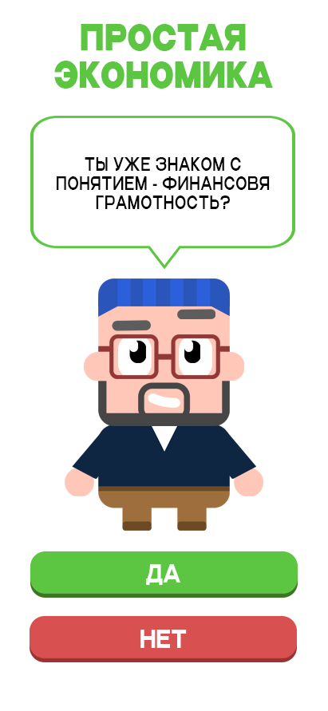


ПРИЛОЖЕНИЕ:

Slide 8
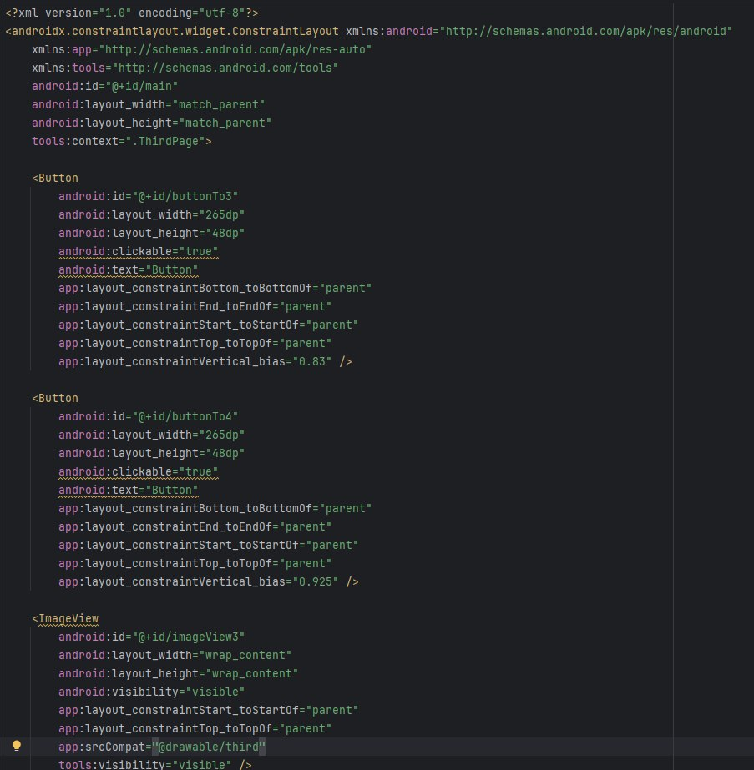
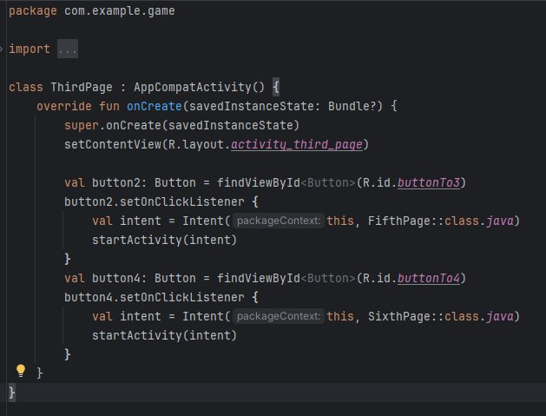
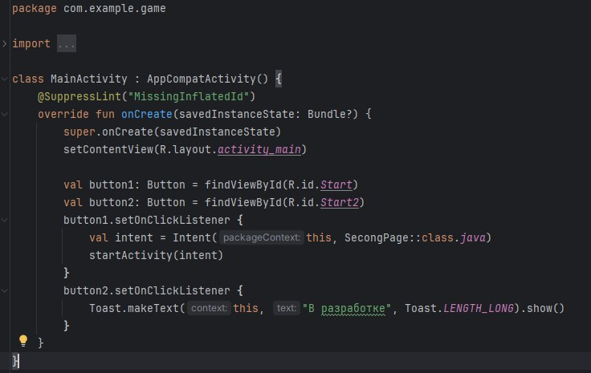
КОД ПРОГРАММЫ:
РЕАЛИЗАЦИЯ РЕГИСТРАЦИИ
СМЕНА СЦЕН ПРИЛОЖЕНИЯ

Slide 9
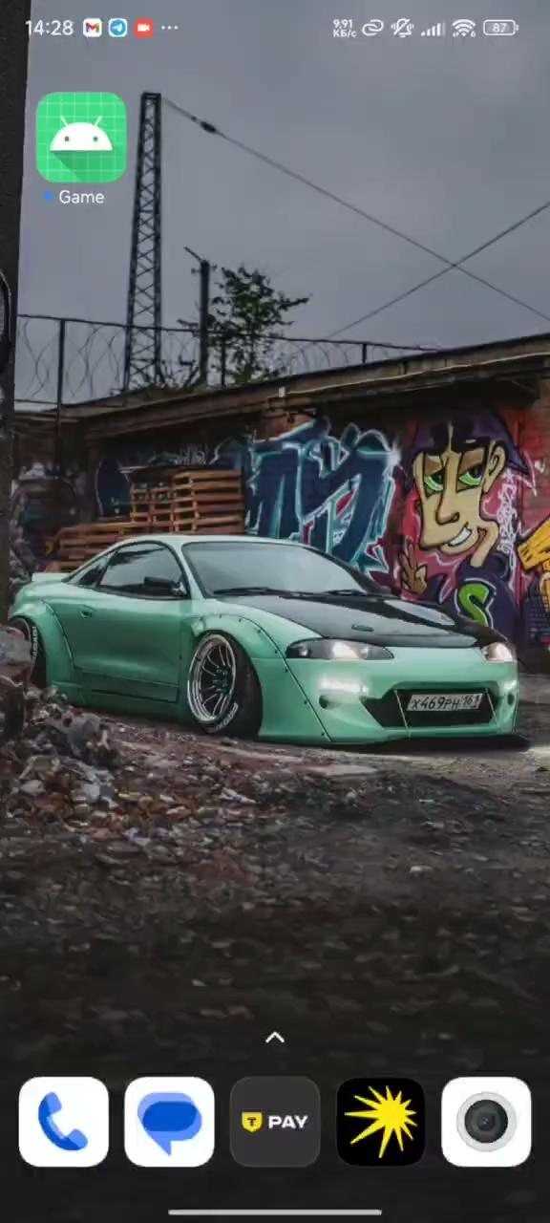
ИТОГИ РАБОТЫ:
ВЫВОД ПО РАБОТЕ:
МЫ ПОЛУЧИЛИ РАБОЧЕЕ ПРИЛОЖЕНИЕ ДЛЯ ИЗУЧЕНИЯ ФИНАНСОВОЙ ГРАМОТНОСТИ
УГЛУБИЛИ В ПОЗНАНИЯ ЯЗЫКА «KOTLIN» И РАЗРАБОТКИ В «ANDROID STUDIO»
НАУЧИЛИСЬ РАБОТАТЬ БЫСТРО И ЭФФЕКТИВНО
ПЛАНЫ НА БУДУЩЕЕ:
ДАЛЬШЕ РАЗВИВАТЬ ПРИЛОЖЕНИЕ «ПРОСТАЯ ЭКОНОМИКА»
И НЕ ОСТАНАВЛИВАТЬСЯ В РАЗВИТИИ

Slide 10

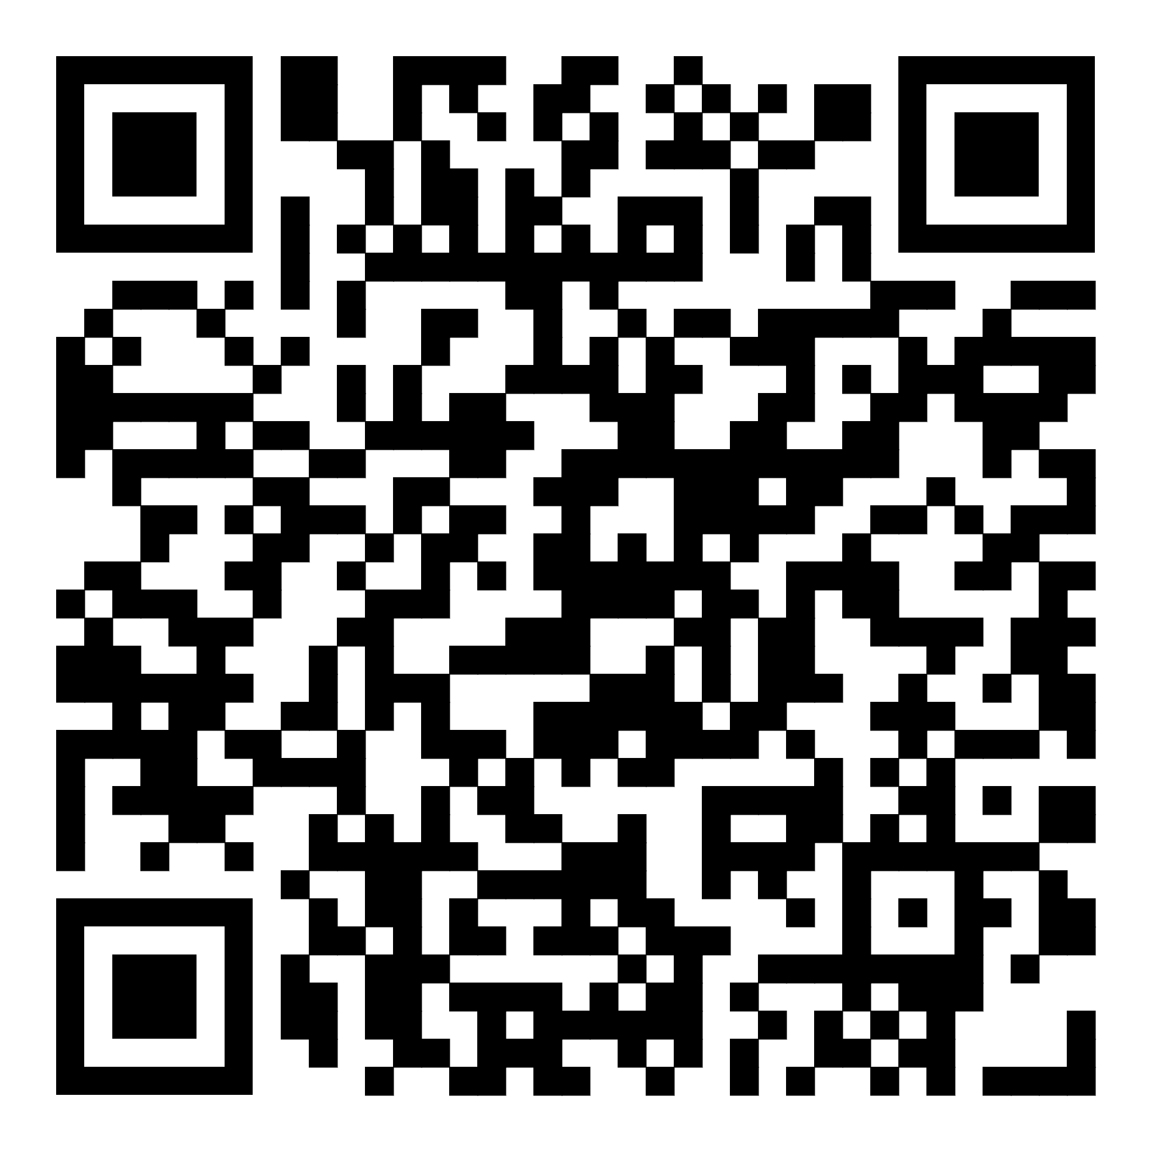
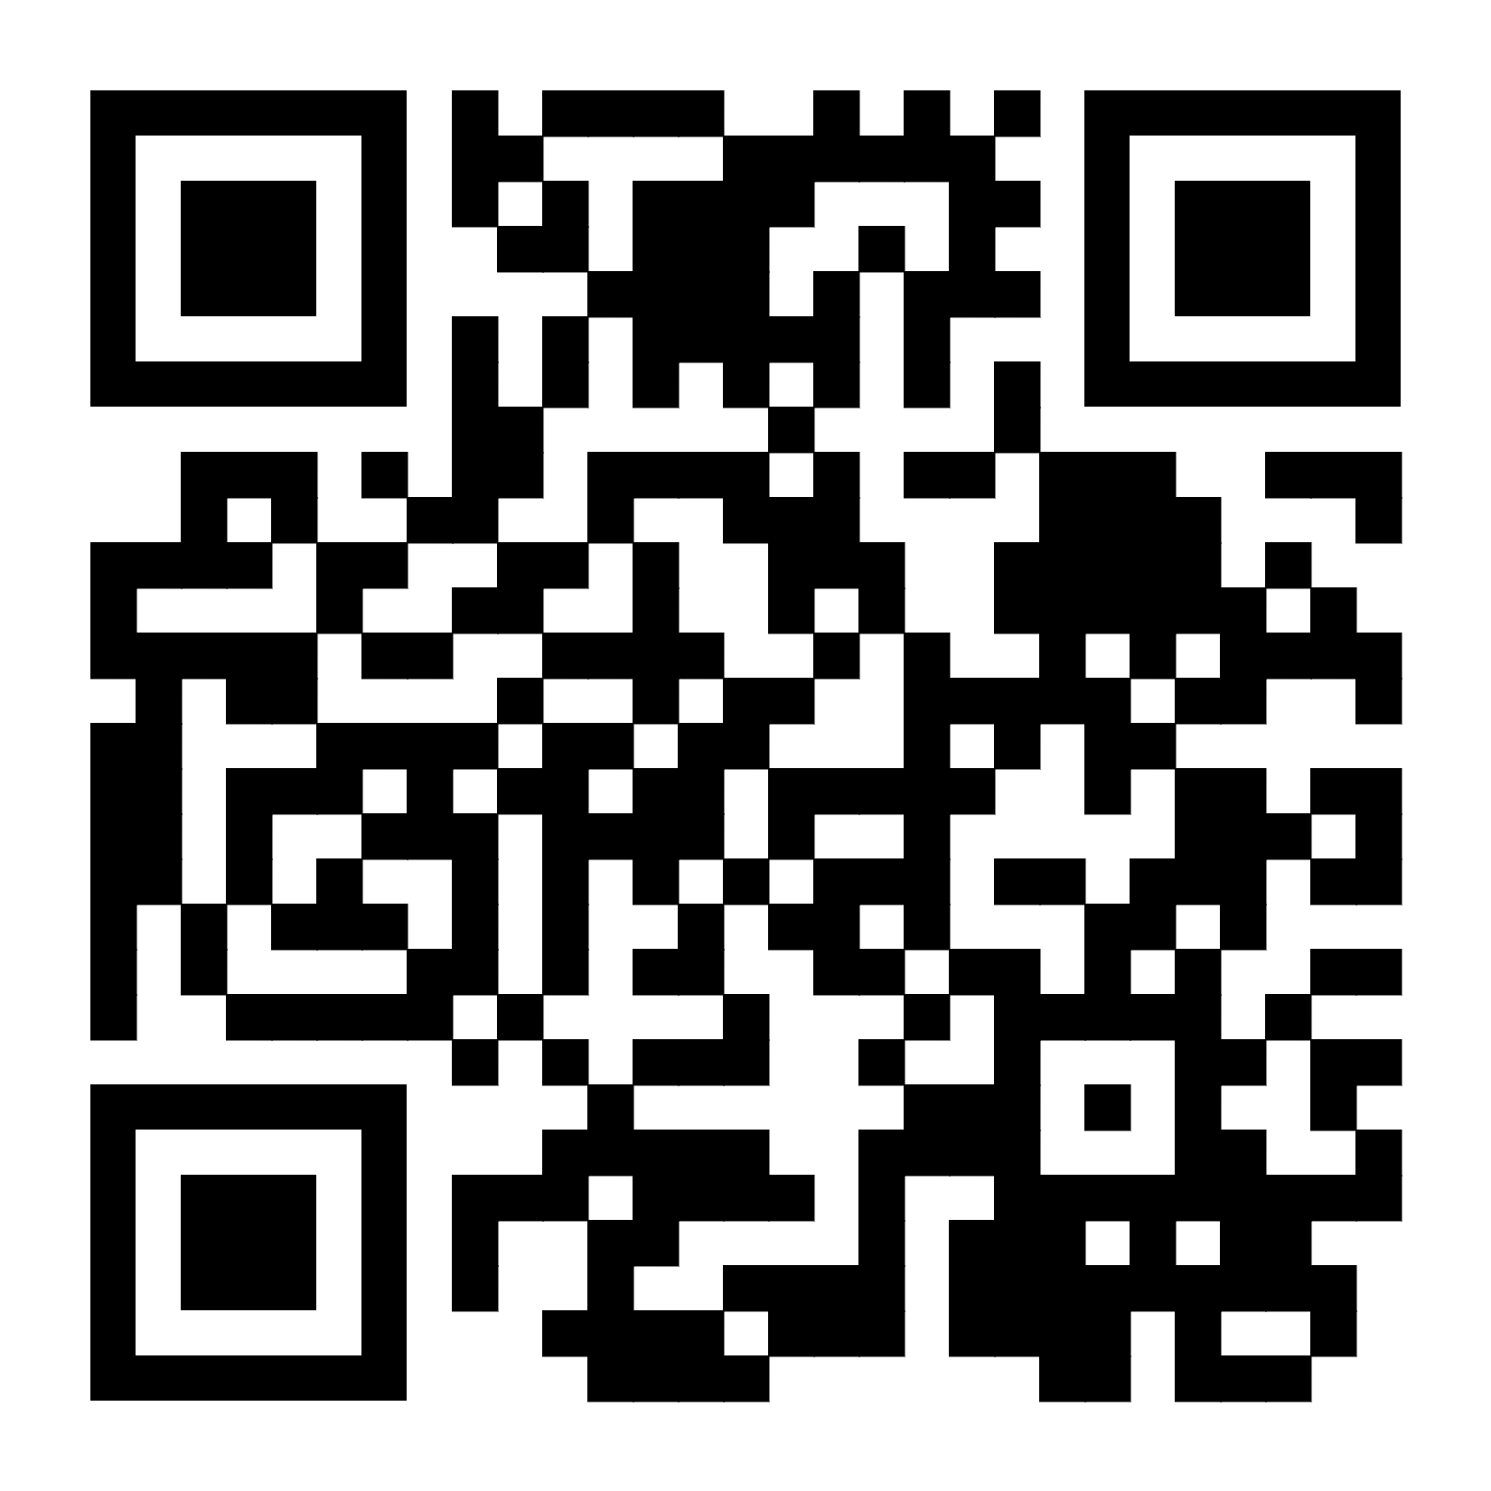
СПАСИБО ЗА ВНИМАНИЕ!
РЕПОЗИТОРИЙ GITHUB
APK ПРИЛОЖЕНИЯ

